Slide 1
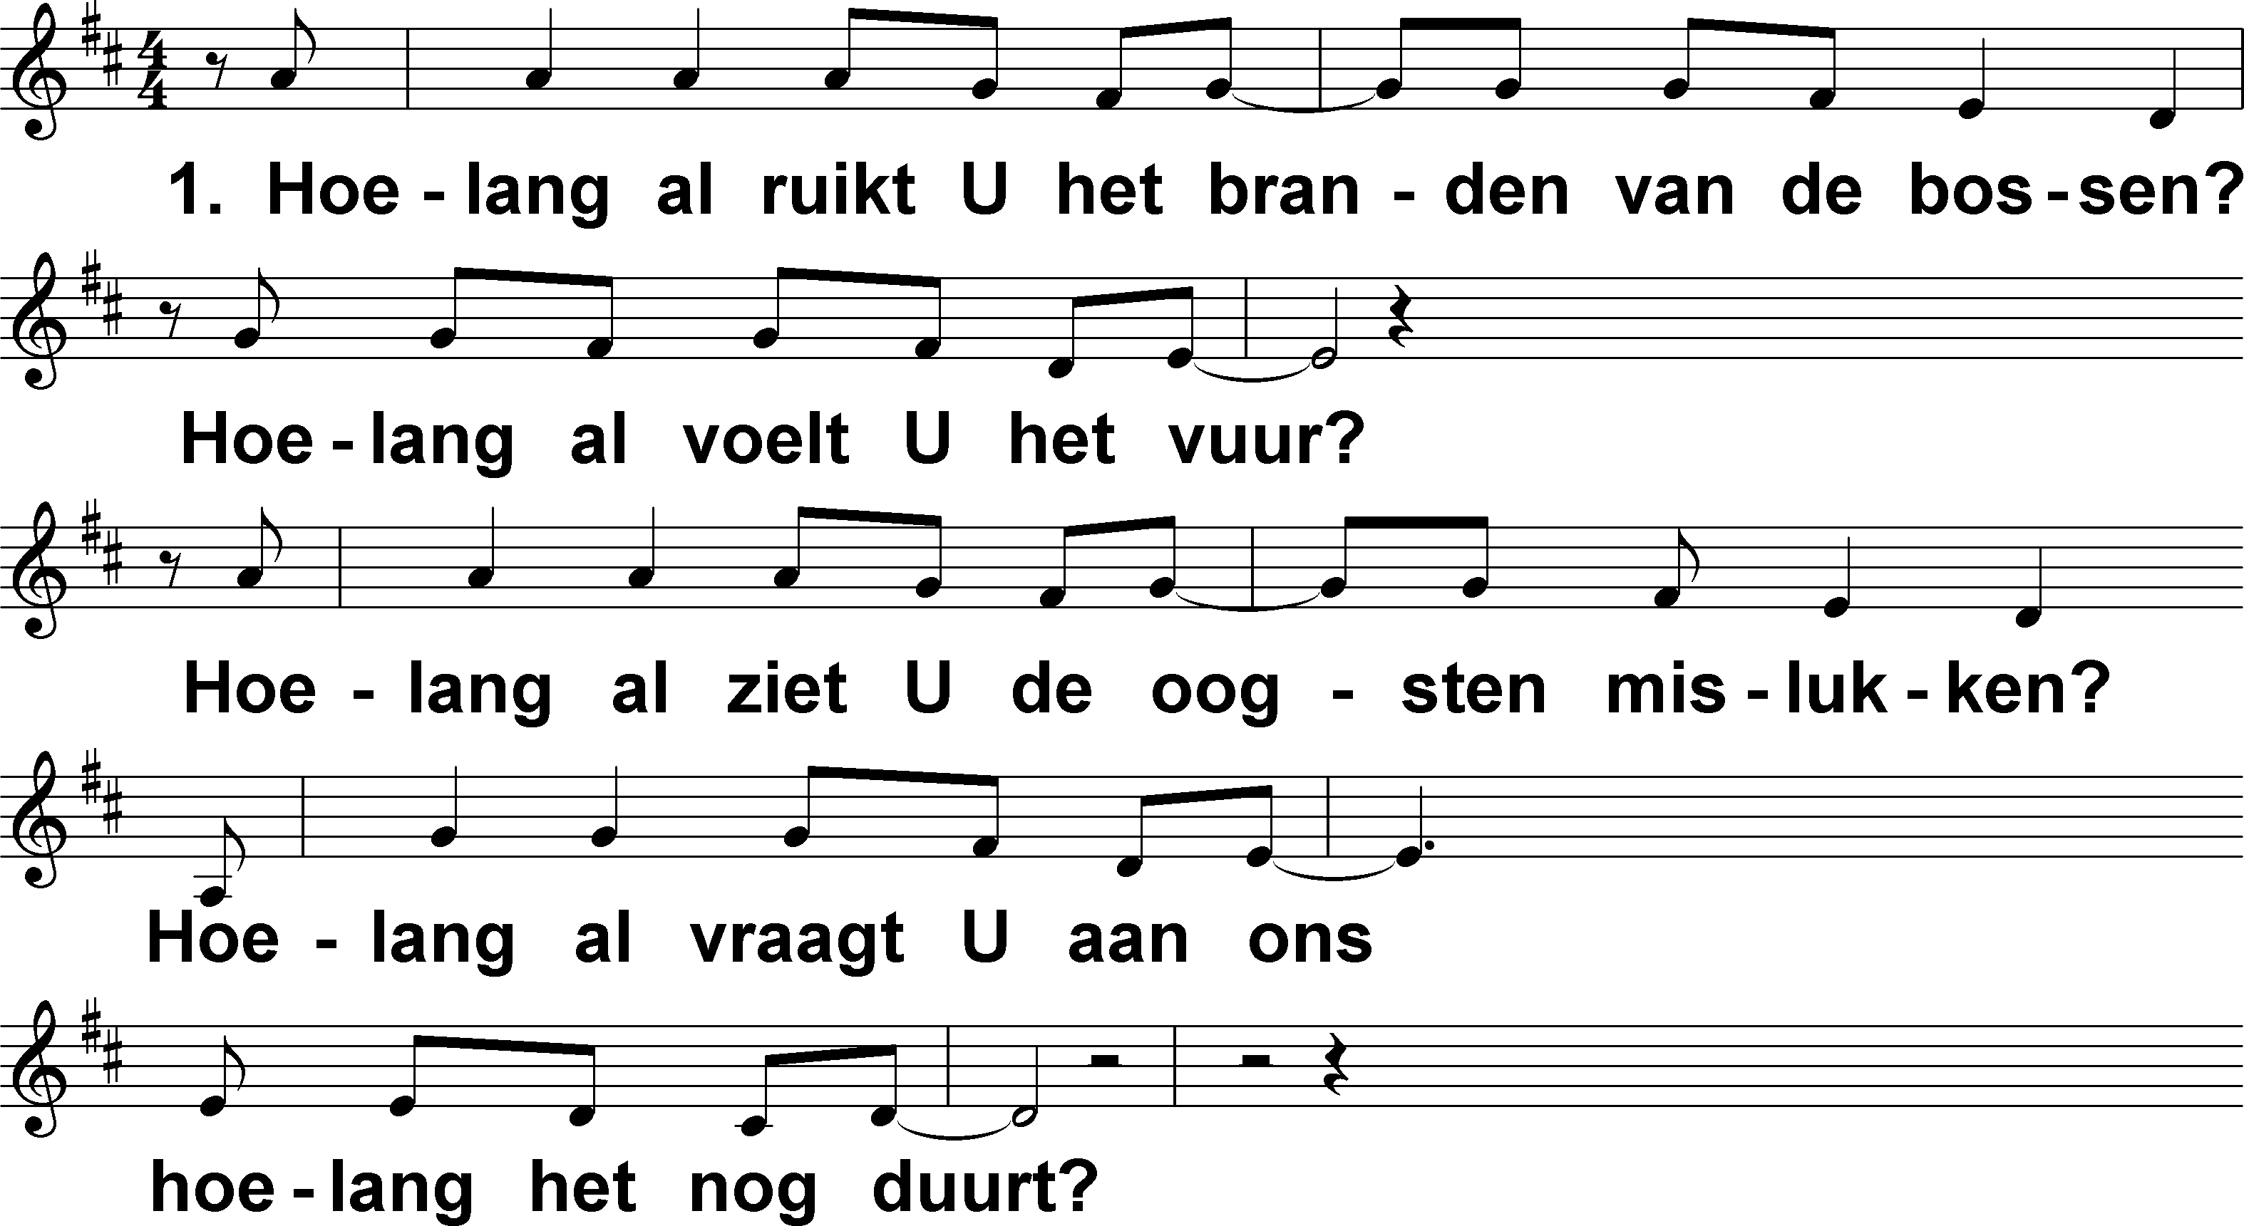
Hoelang al – Dan bent U met ons (SvG 3.3) t. & m. E. van Dijk, M. Buwalda, M. van Heusden

Slide 2
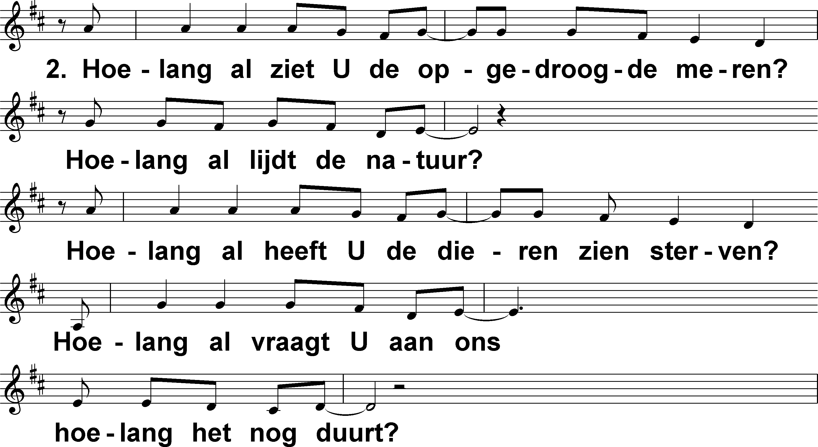
Hoelang al – Dan bent U met ons (SvG 3.3) t. & m. E. van Dijk, M. Buwalda, M. van Heusden

Slide 3
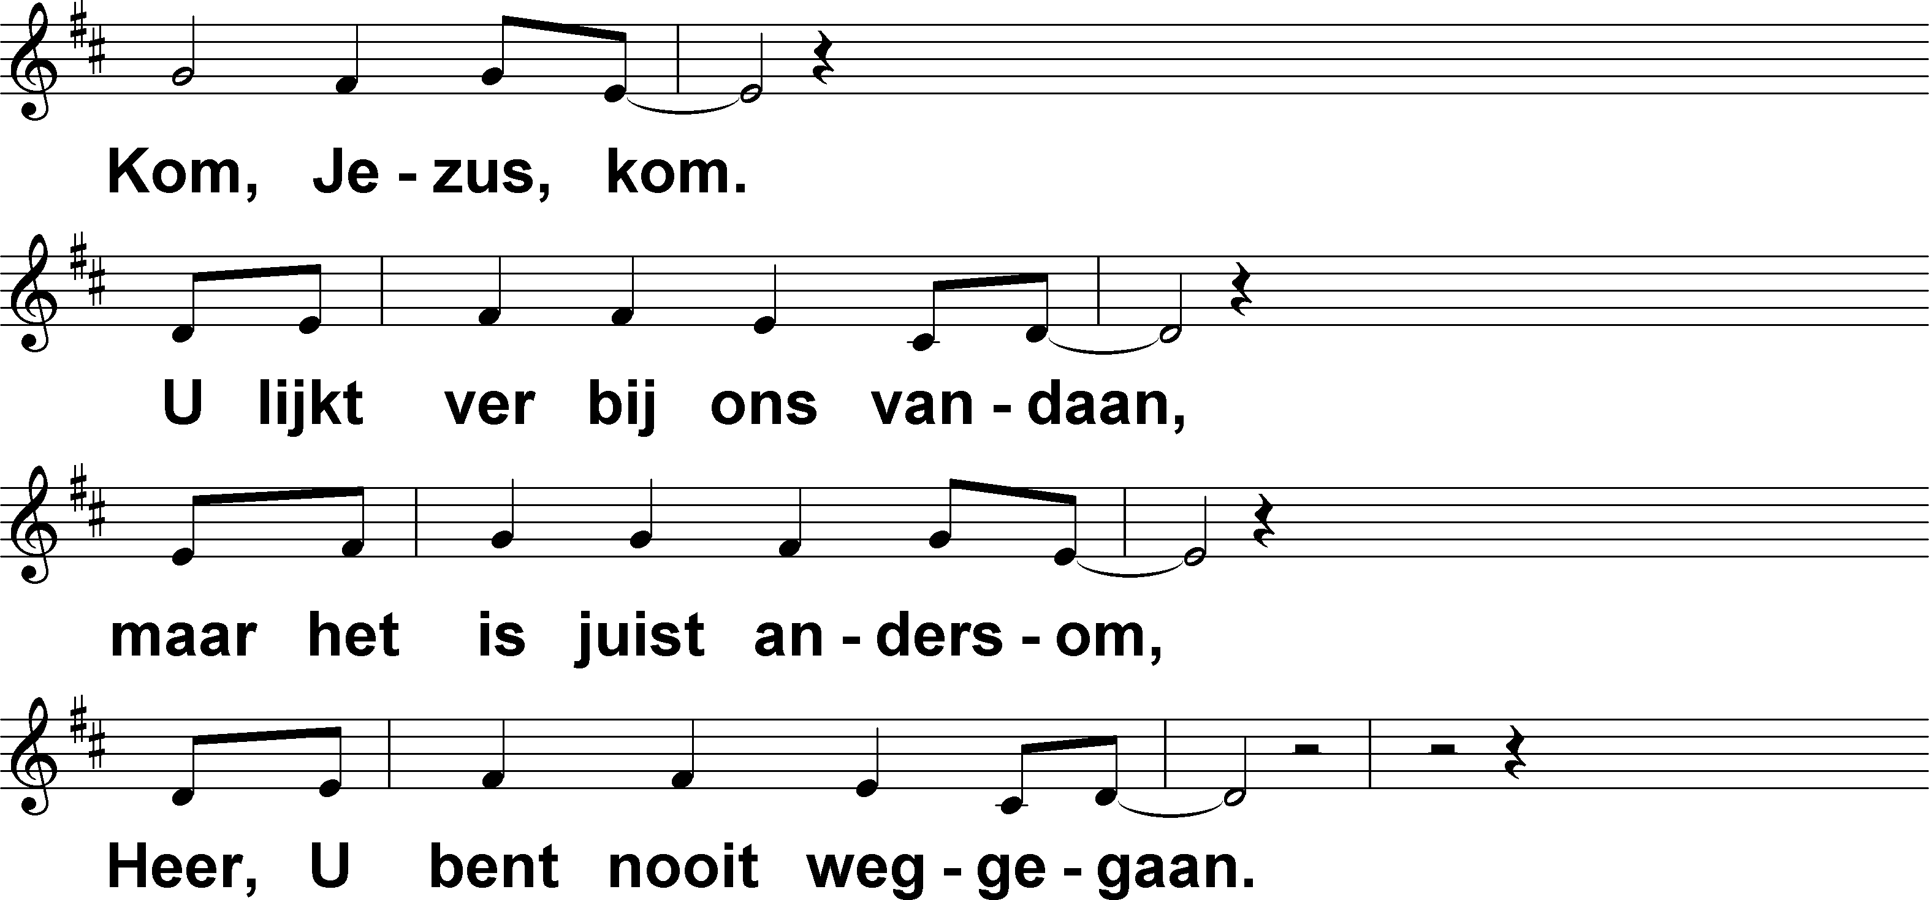
Hoelang al – Dan bent U met ons (SvG 3.3) t. & m. E. van Dijk, M. Buwalda, M. van Heusden

Slide 4
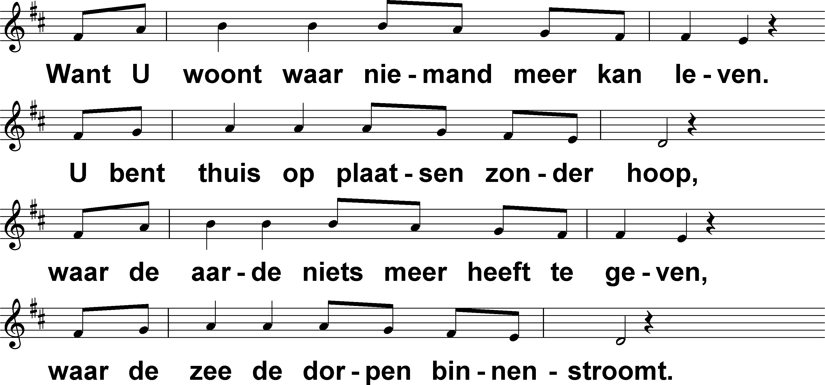
Hoelang al – Dan bent U met ons (SvG 3.3) t. & m. E. van Dijk, M. Buwalda, M. van Heusden

Slide 5
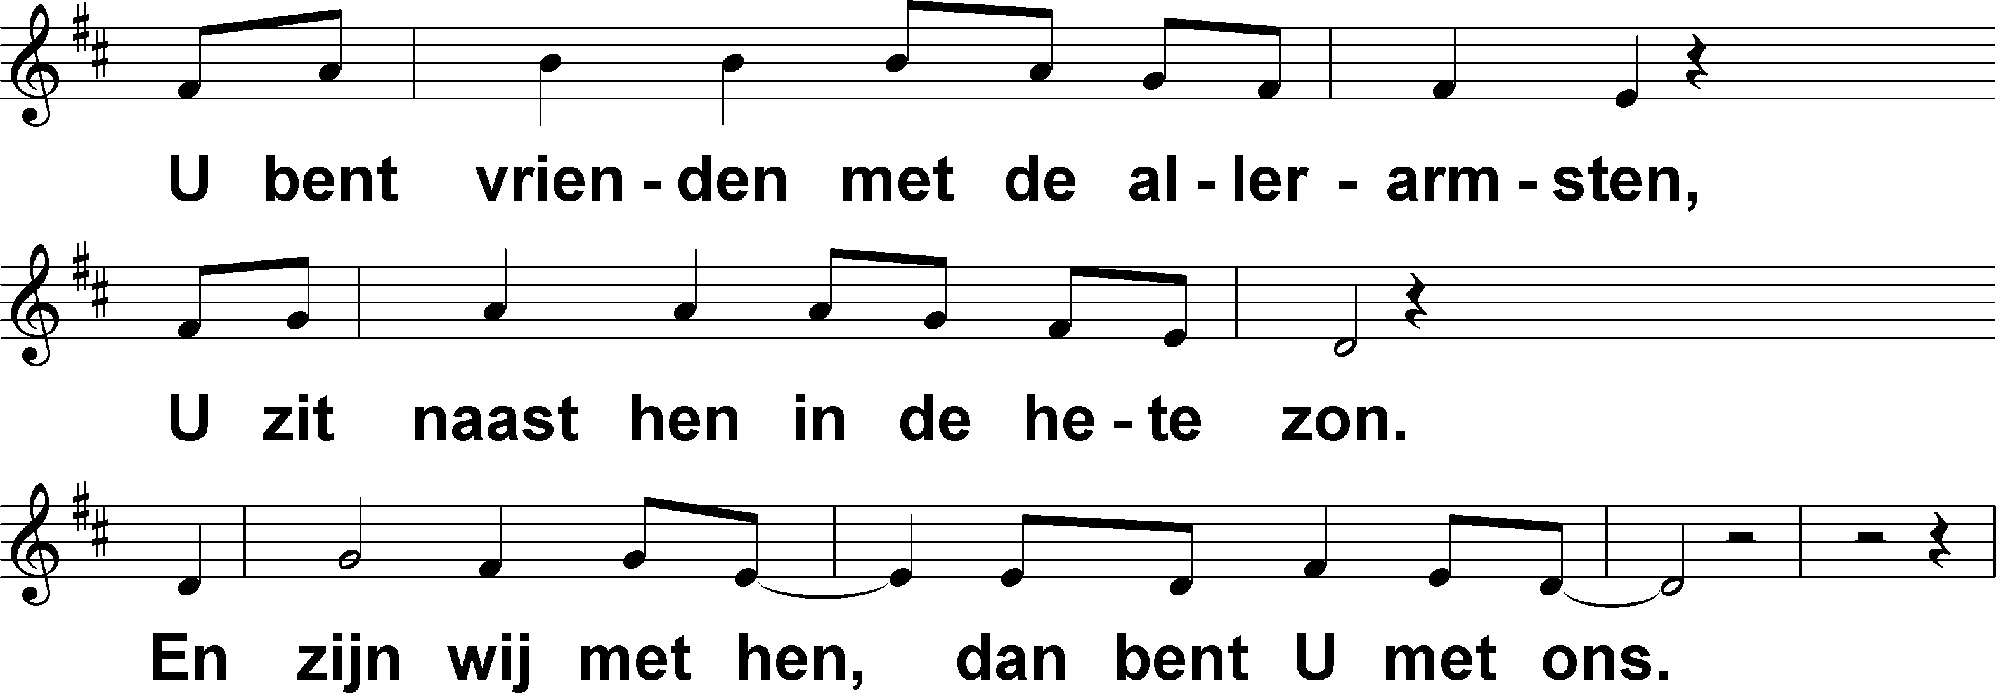
Hoelang al – Dan bent U met ons (SvG 3.3) t. & m. E. van Dijk, M. Buwalda, M. van Heusden

Slide 6
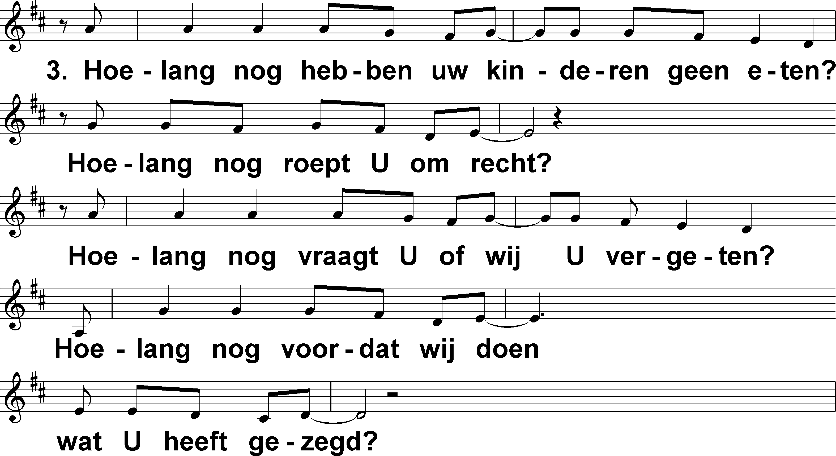
Hoelang al – Dan bent U met ons (SvG 3.3) t. & m. E. van Dijk, M. Buwalda, M. van Heusden

Slide 7
Hoelang al – Dan bent U met ons (SvG 3.3) t. & m. E. van Dijk, M. Buwalda, M. van Heusden

Slide 8
Hoelang al – Dan bent U met ons (SvG 3.3) t. & m. E. van Dijk, M. Buwalda, M. van Heusden

Slide 9
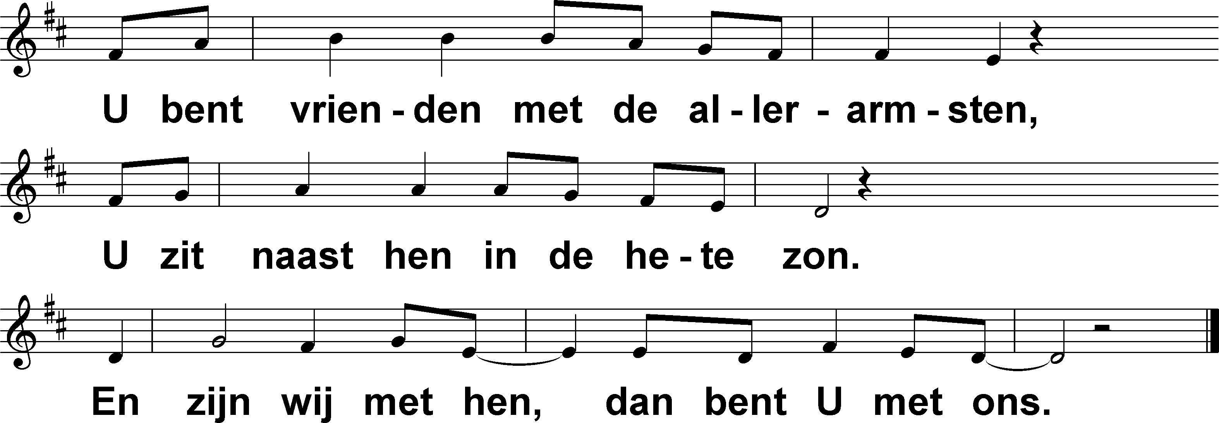
Hoelang al – Dan bent U met ons (SvG 3.3) t. & m. E. van Dijk, M. Buwalda, M. van Heusden

